Slide 1
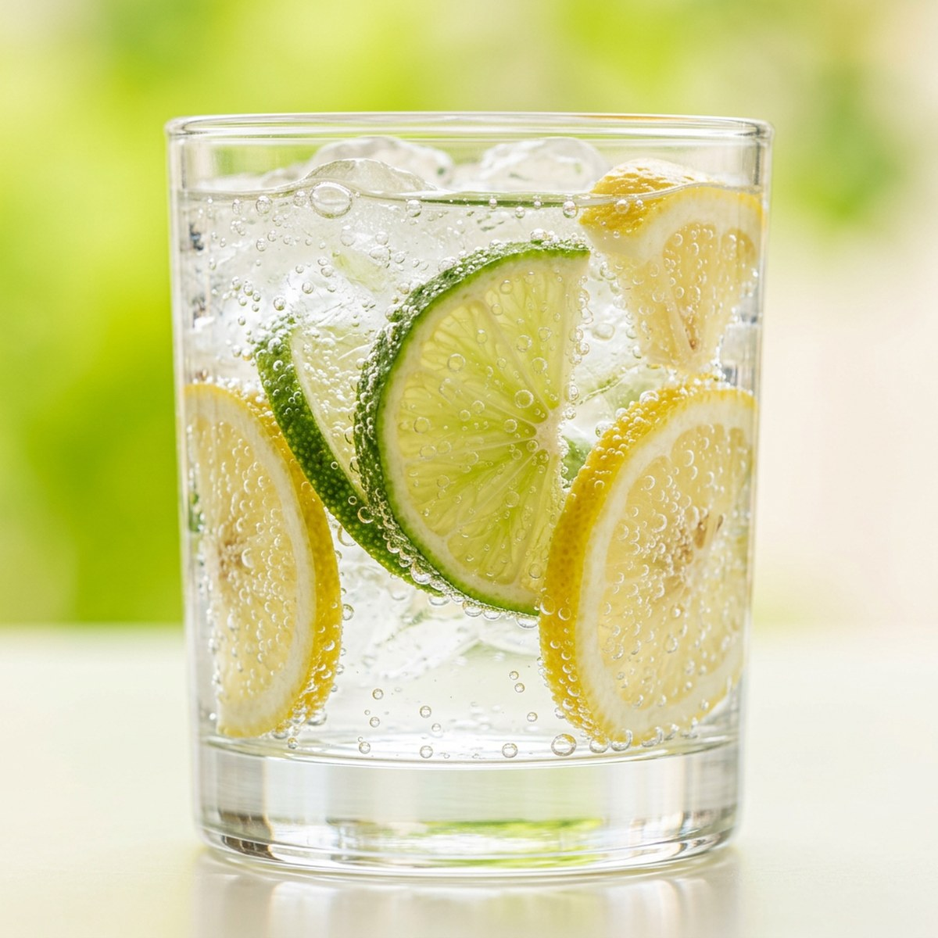
BRAND DECK · PHÂN TÍCH THƯƠNG HIỆU
7UP
Vị chanh trong trẻo.
Tinh thần khác biệt.
95 năm của thương hiệu nước chanh–lime không caffeine:
từ “Uncola” đến “Feels Good To Be You”
BÀI THUYẾT TRÌNH NHÓM
THÁNG 11 · 2026
7UP · BRAND DECK · 2026
01 / 12
Notes:
Chào cả lớp. Hôm nay nhóm mình phân tích 7UP – thương hiệu nước chanh–lime không caffeine đã tồn tại gần một thế kỷ. Mục tiêu: hiểu vì sao một thương hiệu từng đứng top 3 thế giới lại chỉ còn dưới 3% thị phần tại Mỹ, và nó có thể làm gì tiếp theo.

Slide 2
NỘI DUNG
7UP
Sáu phần,
một câu chuyện thương hiệu
01
Tổng quan thương hiệu
04
Khách hàng mục tiêu
Ai sở hữu, quy mô, dấu mốc nhận diện
Ba nhóm người uống, ba dịp uống khác nhau
02
Hành trình 95 năm
05
Marketing & chiến dịch
Từ 1929 đến danh mục không đường 2023
Uncola, Spot, Make 7 Up Yours
03
Sản phẩm & định vị
06
Thị trường, SWOT & khuyến nghị
Vị chanh trong trẻo và lời hứa “Uncola”
Cạnh tranh với Sprite và bước đi tiếp theo
7UP · BRAND DECK · 2026
02 / 12
Notes:
Bài nói chia sáu phần: tổng quan, hành trình, sản phẩm – định vị, khách hàng, marketing, và phần cuối là thị trường, SWOT và khuyến nghị. Khoảng 10 phút, dành 2 phút cho Q&A.

Slide 3
01 · TỔNG QUAN
7UP
Một thương hiệu 95 năm,
hiện diện hơn 140 quốc gia
1929
140+
0
<3%
Năm ra đời
Quốc gia
mg caffeine
Thị phần Mỹ
St. Louis, Missouri
Phân phối toàn cầu
Uống được cả buổi tối
Nước ngọt có ga, 2022
7UP là nước ngọt có ga vị chanh–lime, không caffeine, ra đời tại St. Louis (Mỹ) vào tháng 10/1929 – chỉ hai tuần trước cuộc Đại khủng hoảng.
TÊN GỐC
“Bib-Label Lithiated Lemon-Lime Soda” – 7 âm tiết, bị rút gọn từ 1936
Thương hiệu thuộc Keurig Dr Pepper tại Mỹ, được PepsiCo phân phối quốc tế. Tại Việt Nam, 7UP có mặt từ năm 1994 trong danh mục của Suntory PepsiCo – một trong hai sản phẩm đầu tiên của hãng tại thị trường này.
SỞ HỮU
Keurig Dr Pepper (Mỹ) · PepsiCo phân phối quốc tế · Suntory PepsiCo tại Việt Nam
CẤU TRÚC
Không caffeine · có đường, không đường và biến thể anh đào
7UP · BRAND DECK · 2026
03 / 12
Notes:
Điểm cần nhớ: 7UP ra đời tháng 10/1929, hai tuần trước Đại khủng hoảng. Hiện thuộc Keurig Dr Pepper tại Mỹ, PepsiCo phân phối quốc tế; tại Việt Nam là Suntory PepsiCo từ 1994. Con số đáng chú ý: hơn 140 quốc gia nhưng chỉ còn dưới 3% thị phần nước ngọt có ga ở Mỹ.

Slide 4
02 · HÀNH TRÌNH
7UP
Tám dấu mốc trong 95 năm
Mỗi thập kỷ, 7UP lại tái định nghĩa cách nói về vị chanh: từ “Uncola” đối lập cola đến “Feels Good To Be You” tôn vinh cá tính.
1929
1936
1940s
1967
Ra mắt
Chốt tên
Top 3 thế giới
Uncola
Charles Leiper Grigg tung sản phẩm tại St. Louis, ngay trước Đại khủng hoảng.
Bỏ “lithiated” khỏi tên; 7UP thành nhãn hiệu chính thức.
Vượt hơn 600 loại soda chanh đương thời, thành nước ngọt bán chạy thứ ba.
Định vị đối lập cola – chiến dịch được xem là kinh điển của ngành.
1987
1994
2014
2023
Spot
Việt Nam
Tái định vị
Không đường
Cherry 7UP ra đời; dấu chấm đỏ trong logo hoá thành nhân vật hoạt hình.
7UP vào Việt Nam cùng PepsiCo; từ 2008 có thêm 7UP Revive.
Nhận diện mới và chiến dịch toàn cầu “Feels Good To Be You”.
Mở rộng 7UP Zero Sugar, bám xu hướng giảm đường.
7UP · BRAND DECK · 2026
04 / 12
Notes:
Nhấn vào ba bước ngoặt: 1936 chốt tên, 1967 “Uncola” tạo ra định vị khác biệt, và 2014 tái định vị toàn cầu. Giai đoạn 1978–2018 là chuỗi đổi chủ, dẫn tới Keurig Dr Pepper.

Slide 5
03 · ĐỊNH VỊ
7UP
“Uncola” – đứng ngoài cuộc chơi cola
Dành cho người tìm một lon nước trong trẻo, ít ngọt gắt và không caffeine – uống cả ngày, hoặc pha cùng rượu, bia trong những cuộc vui.
01
02
03
04
Vị chanh thật
Không caffeine
Chống cola
Mixer linh hoạt
Chanh–lime thanh, sủi bọt mạnh, hậu vị sạch – khác biệt với cola ngọt đậm.
Không gây mất ngủ: dùng được buổi chiều, buổi tối, cho cả trẻ vị thành niên.
Định vị “Uncola” biến việc không phải cola thành một tuyên ngôn cá tính.
Nền cho mojito, soda chanh, mocktail và cách pha 7UP cùng bia – rất phổ biến ở Việt Nam.
CLEAR · CRISP · DIFFERENT
7UP · BRAND DECK · 2026
05 / 12
Notes:
Câu định vị đọc nguyên văn. Bốn trụ cột: vị chanh thật, không caffeine, tinh thần chống cola và khả năng làm mixer. Đây là lợi thế khó sao chép vì nó gắn với lịch sử thương hiệu.

Slide 6
03 · DANH MỤC
7UP
Một hương vị gốc, nhiều biến thể theo nhu cầu
7UP Original
7UP Zero Sugar
Cherry 7UP
CÓ ĐƯỜNG
0 CALO
TỪ 1987
Lon 320–330 ml, chai PET & thuỷ tinh. Sản phẩm chủ lực, nhận diện xanh – chấm đỏ.
Bản không đường cho người theo dõi calo; đang được mở rộng mạnh từ 2023.
Thêm anh đào, nhắm nhóm thích vị trái cây ngọt dịu; chủ yếu ở Bắc Mỹ.
7UP Free
7UP Revive
7UP Lon 330 ml
KHÔNG ĐƯỜNG
ĐIỆN GIẢI
KÊNH HORECA
Dùng stevia, phổ biến ở châu Âu và Anh – nơi có áp lực thuế đường.
Bổ sung vitamin, điện giải; ra mắt tại Việt Nam năm 2008 cho ngày dài vận động.
Lon nhỏ cho quán ăn, quán bar; chai PET 1,5 l cho gia đình, ly tại nhà hàng.
Danh mục khác nhau theo thị trường; Việt Nam tập trung vào 7UP Original và 7UP Revive.
7UP · BRAND DECK · 2026
06 / 12
Notes:
Danh mục khác nhau theo thị trường. Tại Việt Nam chủ yếu là 7UP Original và 7UP Revive; Zero Sugar là tuyến đang được đẩy mạnh ở Mỹ và châu Âu.

Slide 7
04 · KHÁCH HÀNG
7UP
Ba nhóm người uống, ba dịp uống
A
Gen Z · 15–24
B
25–34
C
18–35
Học sinh – sinh viên
Dân công sở
Nhóm mixer & quán ăn
Chọn theo vị và giá, mua ở cửa hàng tiện lợi, uống theo nhóm bạn. Quyết định rất nhanh tại kệ hàng.
Cần thức uống không caffeine cho buổi chiều, để ý lượng đường và calo, ưu tiên thương hiệu quen.
Pha cùng bia, rượu, mojito; gọi tại quán nhậu, karaoke, tiệc. Vị sạch và độ sủi là tiêu chí chính.
DỊP UỐNG & ĐIỂM CHẠM
DỊP UỐNG & ĐIỂM CHẠM
DỊP UỐNG & ĐIỂM CHẠM
Cửa hàng tiện lợi
Không caffeine
Quán ăn · karaoke
Túi tiền nhỏ
Ít/mức không đường
Lon 330 ml
Ảnh hưởng TikTok
Mua theo lốc
Pha chế
“Sau 3 giờ chiều, tôi chỉ muốn một lon thật lạnh – không gắt, không làm tôi mất ngủ.”
Insight chung: 7UP bán sự trong trẻo và cảm giác được phép uống thêm một lon nữa.
7UP · BRAND DECK · 2026
07 / 12
Notes:
Ba nhóm: Gen Z, dân công sở và nhóm mixer. Insight chung: 7UP bán cảm giác “được phép uống thêm một lon nữa” vì không caffeine và ít ngọt gắt.

Slide 8
05 · MARKETING
7UP
Bốn chiến dịch định hình cách nói “khác biệt”
1967
1987
2000s
2014–nay
Uncola
Spot
Make 7 Up Yours
Feels Good To Be You
Đặt 7UP ra ngoài thế giới cola bằng hình ảnh, ngôn từ và cả âm nhạc. Được xem là bài học kinh điển về định vị đối lập.
Biến dấu chấm đỏ trong logo thành nhân vật hoạt hình, xuất hiện trong TVC và cả trên web – dấu ấn văn hoá pop.
Hài hước, hơi “lầy”, nhắm Gen Y; slogan chơi chữ trở thành meme trước cả thời meme.
Tôn vinh người “original” ở 140+ quốc gia: nhận diện mới, nội dung số và các stunt trải nghiệm (xe bus len ở London).
VŨ KHÍ LẶP LẠI
Bao bì xanh + chấm đỏ
Social & influencer
OOH đô thị
Food pairing / mixer
7UP · BRAND DECK · 2026
08 / 12
Notes:
Bốn chiến dịch tiêu biểu. Điểm chung: luôn nói về sự khác biệt, không nói về việc ngon hơn cola. Chiến dịch 2014 đến nay chạy ở hơn 140 quốc gia, gồm cả stunt xe bus len ở London.

Slide 9
06A · THỊ TRƯỜNG
7UP
Sân chơi chanh–lime: 7UP giữ vị thế người khai phá
Tiêu chí | 7UP | Sprite | Starry | Nhãn riêng
Ra mắt | 1929 | 1961 | 2023 | Theo chuỗi
Tập đoàn | Keurig Dr Pepper | Coca-Cola | PepsiCo | Nhà bán lẻ
Caffeine | Không | Không | Không | Không
Định vị | “Uncola”, trong trẻo | Thể thao, hip-hop | Gen Z, thay Sierra Mist | Giá rẻ, kệ siêu thị
Thị phần Mỹ | ~2–3% | ~6–7% | <2% | Tăng nhanh
Tại Việt Nam, 7UP đối đầu trực tiếp với Sprite nhưng mạnh hơn ở kênh quán ăn và vai trò mixer.
Ngành nước giải khát Việt Nam ước đạt 8,25 tỷ USD (2023), tăng trưởng 6–7%/năm – dư địa còn lớn.
7UP · BRAND DECK · 2026
09 / 12
Notes:
Bảng so sánh cho thấy 7UP là người khai phá nhưng Sprite mới là người dẫn dắt thị phần. Tại Việt Nam, lợi thế của 7UP nằm ở kênh quán ăn và vai trò mixer.

Slide 10
06B · SWOT
7UP
Điểm mạnh nhất cũng là điểm yếu dễ thấy nhất
S
STRENGTHS
W
WEAKNESSES
– Nhận diện iconic: xanh lá + chấm đỏ sau 95 năm
– Vị chanh trong trẻo, không caffeine, dễ uống
– Kho tàng chiến dịch sáng tạo đáng khai thác lại
– Thị phần Mỹ dưới 3%, thấp hơn Sprite
– Vắng mặt ở nhiều chuỗi nhà hàng, quán cà phê
– Mờ nhạt với Gen Z so với Starry, nước tăng lực
O
OPPORTUNITIES
T
THREATS
– Xu hướng không đường, không caffeine tăng
– Mocktail & mixer: 7UP là nguyên liệu quen
– Nostalgia marketing và thị trường Việt Nam tăng trưởng
– Sprite, Starry và nhãn riêng chi mạnh khuyến mãi
– Thuế đồ uống có đường, áp lực minh bạch dinh dưỡng
– Biến động giá đường, bao bì và logistics
7UP · BRAND DECK · 2026
10 / 12
Notes:
SWOT: mạnh ở nhận diện và công thức, yếu ở thị phần và kênh HORECA, cơ hội từ xu hướng không đường và mocktail, thách thức từ đối thủ và thuế đường.

Slide 11
06C · KHUYẾN NGHỊ
7UP
Bốn việc 7UP nên làm trong 18 tháng tới
Giảm đường
Mocktail lên ngôi
Retro & cá tính
Người tiêu dùng đọc nhãn kỹ hơn; Zero Sugar phải ngang hàng bản gốc về độ ngon.
Quán bar và quán ăn cần mixer không cồn chất lượng – 7UP có sẵn lợi thế.
Gen Z chuộng hoài niệm được làm mới; tài sản “Uncola” vẫn còn nguyên giá trị.
01
Đưa Zero Sugar thành tuyến chính
Bao bì, kệ hàng và ngân sách ngang bản có đường; nhấn “0 calo, vẫn sủi mạnh”.
02
Tái khởi động “Uncola” cho Gen Z
Ngôn ngữ mới trên TikTok/Reels, hợp tác creator, nhưng giữ tinh thần đối lập cola.
03
Chiếm lĩnh dịp mixer
Bộ kit pha chế với quán bar, menu mocktail, hiện diện tại quán ăn – nơi Sprite yếu hơn.
04
Bền vững & minh bạch
Chai nhẹ hơn, nhựa tái chế, nhãn dinh dưỡng rõ – trả lời trước áp lực thuế đường.
7UP · BRAND DECK · 2026
11 / 12
Notes:
Bốn khuyến nghị đều dùng lại tài sản sẵn có. Ưu tiên số 1 là Zero Sugar vì xu hướng giảm đường là chắc chắn; ưu tiên số 2 là kênh mixer – nơi 7UP có lợi thế mà Sprite yếu hơn.

Slide 12
KẾT LUẬN
7UP
Trong trẻo là một lợi thế – nếu kể đúng câu chuyện
7UP không cần thắng cola; thương hiệu thắng khi đứng riêng một phía.
Sản phẩm đã đúng xu hướng: ít ngọt, không caffeine, dễ pha chế.
Việc còn lại là đầu tư vào Zero Sugar, kênh mixer và ngôn ngữ Gen Z.
Cảm ơn đã lắng nghe
HỎI & ĐÁP
Nguồn: Keurig Dr Pepper · PepsiCo · Beverage Digest · VnExpress (2017) · Nielsen Việt Nam (2023) · tổng hợp báo chí ngành.
Notes:
Kết lại ba ý. Cảm ơn và mời đặt câu hỏi.

